Slide 1

OpenGl I Direct3D
U ovoj prezentaciji biti ce predstavljene osnovne razlike izmedju dvije najjace platforme za iscrtavanje programske grafike:Microsoft-ovog Direct3D I multiplatformsk-e programske biblioteke OpenGL

Slide 2
Sazetak
Direct3D I OpenGL su dva konkurentska programska sucelja koja se koriste u aplikacijama I sluze za prikazivanje 2D I 3D racunarske grafike.
Hardverska akceleracija tog procesa ucestalo se koristi otprilike od 1999.
OpenGL je open-source standard I koristi se na sirokom spektru platformi kao sto su Microsoft,UNIX/Linux,Mac OS
Direct3D je API(Application Programming Interface) koji koristi Microsoft I koristi hardversku akceelraciju ukoliko graficka kartica obezbjedjuje tu mogucnost.
Osnovne razlike izmedju ova dva interfejsa jeste u tome sto Direct3D koristi iskljucivo 3D grafiku,dok OpenGl omogucava prikaz I 2D I 3D grafike
Sto se tice Direct3D postoji mogucnost da se pokrene pomocu Win32 API sloja kao sto je Wine ali ima znacajno manji set mogucnosti

Slide 3
Open GL
Open gl je primarno okruzenje za razvoj multiplatformskih I interaktivnih 2D I 3D rafiickih aplikacija
Osnovna namjena ovog API-ja je ta sto ima dobru interakciju sa GPU(grafickim procesorom)
Silicon Graphics poceo je razvijanje openGL 1991, a u junu 1992 izbacena je prva javna verzija
Open GL dobro komunicira sa jezicima C,C++ (u kojima je napisan),takodje ima podrsku za vecinu jezika kao sto su Java,Python,Scala,Rust
Osnovna biblioteka je #include<GL/glut.h>

Slide 4
Karakteristike OpenGL-a
Karakteristike koje su OpenGL-u obezbjedile sirenje I razvoj su:
Skalabilnost:Dopune I izmjene u standardu razikuju se na takav nacin da odrzavaju kompitabilnost sa ranije razvijenim programskim alatima
Pouzdanost I prenosivost:Prednosti Open GL-a se ogledaju u tome sto garantuju identican vizuelni identitet nezavisno od koristenog operativnog sistema I organizacije prikazivanja informacija,na neki nacin apstrahuju hardver I daju mogucnost programeru da ima slobodu u pravljenju aplikacija bez da ista zna o hardver-u,a OpenGl mu garantuje istovjetno prikazivanje sadrzaja bez obzira na kojem hardware-u radi.Jos jedna velika prednost je sto se te aplikacije izvrsavaju kako na personalnim racunaraima,tako I na serverima I superracunarrima.
Lakoca primjene:OpenGL ima dobro osmisljenu strukturu I intuitivno jasan interfejs,sto omogucava dase sa manje truda izgrade efektivne aolikacije koje sadrze manji broj redova koda nego kada se koriste druge graficke biblioteke.

Slide 5
Osnovne mogucnosti OpenGL-a
Funkcije za opisivanje primitiva- one definisu objekte nizeg nivoa hijerarhije ( primitive-npr trougao),koje je graficki sistem spreman da prikaze.U OpenGL-u u te primitive spadaju tacka,linija,poligon.
Funkcije za opisivanje izvora svjetla sluze za opisivanje polozaja I parametara izvora svjetla,koji su rasporedjeni u trodimenzionalnu matricu
Funckije zadavanja atributa pomocu kojih se definise kako ce na ekranu izgledati prikazani objekat.Drugim rjecima, ako se pomocu primitiva definise sta se pojavljuje na ekranu, atributi definisu kako ce se to nesto prikazivati na ekranu (stil,boja,sjenke)
Sklop funkcija geometrijske transformacije-omogucava programeru da obavi razlicite transformacije objekata – rotiranje,pomjeranje(translacija),skaliranje(promjena dimenzija)

Slide 6
Interfejs OpenGL-a
OpenGL se sastoji od razlicitih biblioteka.Sve bazne funkcije se drze u osnovnoj biblioteci,za koje se oznacavanje koristi skracenica GL.
Neki od tipova podataka za OpenGL su: Gldouble,Glint,Glpoint,
Boje u OpenGL mogu da se cuvaju posebno (zauzimaju 8 bita po komponenti) , a raspon boja se definise od 0.0 do 1.0(0.0 nema ucesca boje,1.0 maksimalno ucesce boje)
Neki od primjera za boju je: glColor3f(1.0,0.0,0.0)-crvena
Svjetlost u OpenGL se definise kako objekat reflektuje svjetlo.
OpenGL podrzava 2 tipa svjetlosti: Lokalnu(Local Light) I beskonacnu(Infinite Light)

Slide 7
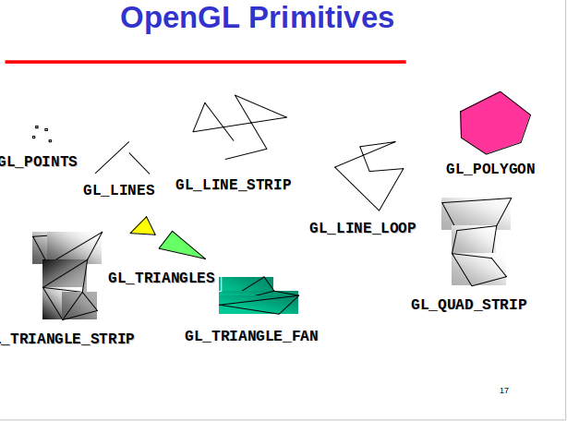
Tipovi primitiva

Slide 8
Osnovne f-je u OpenGL
Glbegin(object_type) -pocinje iscrtavanje objekta
glvertex2f(glfloat f1,glfloat f2) -postavlja koordinatu temena objekta u 2D prostoru
Glvertex3f uzima kao parametar 3 float vrijednosti ako imamo dijagram 3d
Glend() funkcija koja zatvara funkciju iscrtavanja,uvijek je uparena sa glbegin
Glclear() brise podatke iz buffer-a I oslobadja buffer za novo iscrtavanje

Slide 9
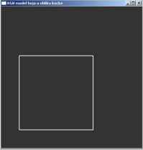
Primjer iscrtavanja GL
Primjer iscrtavanja jednog kvadrata izgleda:
#include <GL/glut.h>
void display(void)
{
/* brise sve piksele iz bafera */
glClear (GL_COLOR_BUFFER_BIT);
/* Crta se prednji kvadrat RGB kocke */
glColor3f (1.0, 1.0, 1.0);
glLineWidth (2.0);
glBegin(GL_LINE_LOOP);
glVertex2f (2.0, 2.0);
glVertex2f (14.0, 2.0);
glVertex2f (14.0, 14.0);
glVertex2f (2.0, 14.0);
GlEnd();
}

Slide 10
Glut u OpenGL-u
Open Graphics library utility toolkit(glut) je najpopularnija biblioteka za rad sa OpenGL
Omogucava dodatni sloj drajver-a I predefinisanih funkcija koje olaksavaju posao programeru
Glut radi na principu servera I opsluzuje samo one biblioteke koje je programer pozvao
Osnovne funkcije u Glut su:
glutInitDisplay(char * displayName) -inicijalizuje prozor za iscrtavanje
GlutMainLoop()- citav gl se zasniva na event loop-u sto znaci da svi nadolazeci zahtjevi se stavljaju u red cekanja gdje unutrasniji schedul-er rasporedjuje kako ce da se izvrsavaju procesi
glutCreateWindow(char *name) -kreira prozor gdje ce se citav program iscrtavati

Slide 11
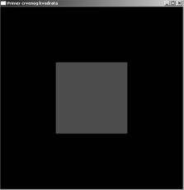
Primjer Glut driver-a
void Display(void)
{
int left, right, top, bottom;
left = (Width - CubeSize) / 2;
right = left + CubeSize;
bottom = (Height - CubeSize) / 2;
top = bottom + CubeSize;
glClearColor(0, 0, 0, 1);
glClear(GL_COLOR_BUFFER_BIT);
glColor3ub(255,0,0);
glBegin(GL_QUADS);
glVertex2f(left,bottom);
glVertex2f(left,top);
glVertex2f(right,top);
glVertex2f(right,bottom);
glEnd();
glFinish();
}
main(int argc, char *argv[])
{
glutInit(&argc, argv);
glutInitDisplayMode(GLUT_RGB);
glutInitWindowSize(Width, Height);
glutCreateWindow("Primer crvenog kvadrata");
glutDisplayFunc(Display);
glutReshapeFunc(Reshape);
glutKeyboardFunc(Keyboard);
glutMainLoop();
}

Slide 12
This work is licensed under a Creative Commons Attribution-ShareAlike 3.0 Unported License.
It makes use of the works of Mateus Machado Luna.

